Slide 1






PROPOSTA TÉCNICA E COMERCIAL · DIRECIONAL
Proposta
Técnica
Inteligência de Precificação
Assessment de Dados + POC
© 2026 · A3DATA CONSULTORIA S/A.
LOUCOS POR DADOS APAIXONADOS POR GENTE

Slide 2


PROPOSTA TÉCNICA E COMERCIAL · DIRECIONAL
Proposta
Comercial
São Paulo, 27 de Outubro de 2026.
DIRECIONAL
Aos cuidados de Marcos Paulo Rodrigues
Em primeiro lugar, gostaríamos de agradecer a confiança da DIRECIONAL, de seus executivos e corpo técnico, depositadas na A3Data, com o objetivo principal de estabelecer uma base de dados confiável e uma primeira prova de valor para a estratégia de preços dos empreendimentos, substituindo o feeling por evidência histórica nas decisões de preço, velocidade de vendas e margem.
Nesse contexto, propomos duas frentes orquestradas em 8 semanas: um Assessment de Dados com análise exploratória das bases e uma POC que mede, em empreendimentos já lançados, o efeito do preço sobre a velocidade de vendas e a margem.
Reiteramos nosso agradecimento pela nossa participação nesta oportunidade e asseguramos que o time A3Data está profundamente motivado, comprometido com o êxito e confiante de ofertar à DIRECIONAL uma abordagem que assegura os elementos para o sucesso deste projeto.
Atenciosamente,
Marcelo Fantini
Chief Commercial Officer
© 2026 · A3DATA CONSULTORIA S/A.
LOUCOS POR DADOS APAIXONADOS POR GENTE

Slide 3

Entendimento
da necessidade:
SITUAÇÃO ATUAL
OBJETIVOS PARA O NEGÓCIO
© 2026 · A3DATA CONSULTORIA S/A.
LOUCOS POR DADOS APAIXONADOS POR GENTE

Slide 4

Entendimento
da Necessidade
SITUAÇÃO ATUAL
A Direcional define preço e condições comerciais ao longo de um ciclo de cerca de cinco anos por empreendimento, em que vender rápido no início antecipa o caixa via repasse da Caixa. Hoje essa decisão depende da experiência regional e de planilhas, sem medir o efeito de cada ajuste sobre vendas e margem.
Decisão por experiência
Superintendentes regionais definem preço e benefícios com base em anos de prática, sem validação sistemática contra o histórico de vendas.
Dados recentes e dispersos
O Data Lake começou a receber os sistemas em 2026. O histórico é sobretudo transacional, e os benefícios de lançamento ainda estão em planilhas regionais.
Modelos sem base sólida
Tentativas anteriores de modelos preditivos ficaram abaixo de 60% de acurácia por terem sido aplicadas sem exploração prévia das bases.
Objetivo para o negócio: ceder margem só onde e quando ela gera velocidade de vendas, com dados confiáveis e valor provado no histórico antes de avançar para previsão e piloto.
© 2026 · A3DATA CONSULTORIA S/A.
LOUCOS POR DADOS APAIXONADOS POR GENTE

Slide 5
EMPOWERING PEOPLE THROUGH DATA
Contexto: Vender Rápido no Início, Sem Abrir Mão da Margem
01
02
03
O CICLO
COMO SE DECIDE HOJE
O QUE ESTÁ EM JOGO
Cinco anos para performar
Experiência regional
Cada ponto de margem conta
✓ Cada empreendimento tem um ciclo de vida de cerca de 5 anos
✓ Quanto mais se vende no início, mais cedo o repasse da Caixa entra no caixa
✓ A velocidade de vendas é o que define o fluxo de caixa do empreendimento
✓ Superintendentes regionais definem preço e benefícios pela experiência acumulada
✓ Benefícios e condições de lançamento ficam em planilhas regionais
✓ O efeito de cada decisão de preço sobre vendas e margem não é medido
✓ Todo desconto ou benefício concedido sai direto da margem do empreendimento
✓ Sem medir o histórico, não se sabe quanto do desconto foi necessário para vender
✓ O objetivo é ceder margem só onde e quando ela gera velocidade de vendas
LOUCOS POR DADOS APAIXONADOS POR GENTE
Fonte: reunião Direcional × A3Data, 21/10/2026
Notes:
Mensagem: a velocidade de vendas no início do ciclo define o caixa da Direcional, e o preço é a principal alavanca dessa velocidade. Hoje essa alavanca é calibrada pela experiência regional, sem medir o efeito de cada decisão.
Pontos a confirmar com o cliente: duração média do ciclo (cerca de 5 anos, citado pelo Marcos) e a hipótese de margem decrescente ao longo do ciclo (não expor percentuais; o exemplo citado pelo cliente fica só na conversa).
[Sources] Reunião de alinhamento Direcional × A3Data, 21/10/2026 (ata Gemini e transcrição).

Slide 6
EMPOWERING PEOPLE THROUGH DATA
Contexto
01
02
03
O QUE JÁ EXISTE
EM ANDAMENTO
O QUE APRENDEMOS
Data Lake na AWS em formação
Iniciativas internas da Direcional
Modelar antes de explorar não funciona
✓ Ingestão dos sistemas iniciada em 2026
✓ Salesforce com leads de campanhas e estandes
✓ ERP de vendas, marcos de engenharia e SAP (documentação e crédito)
✓ Painel que substitui o Excel consolidado pelas áreas
✓ Modelos internos de inadimplência e de distrato
✓ Benefícios de lançamento ainda em planilhas regionais
✓ Tentativas anteriores ficaram abaixo de 60% de acurácia
✓ Causa: modelos aplicados direto nas bases, sem exploração prévia
✓ Histórico é retrato mensal, sem trilha de alteração por unidade
NOSSA LEITURA
Explorar
Validar
Provar
Por isso a proposta começa pelo dado, e não pelo modelo
qualidade, cobertura e profundidade de cada base
quais perguntas de negócio o histórico consegue responder
valor em empreendimentos já lançados, antes do futuro
LOUCOS POR DADOS APAIXONADOS POR GENTE
Fonte: reunião Direcional × A3Data, 21/10/2026
Notes:
Mensagem: a Direcional já fez o movimento certo ao centralizar os sistemas no Data Lake. O que faltou nas tentativas anteriores foi explorar e entender as bases antes de modelar, e é por aí que a proposta começa.
Pontos a confirmar: lista de sistemas já ingeridos no Data Lake; profundidade do histórico de preço por unidade; status dos modelos internos de inadimplência e distrato.
[Sources] Reunião de alinhamento Direcional × A3Data, 21/10/2026.

Slide 7
EMPOWERING PEOPLE THROUGH DATA
Perguntas de Negócio: O Que a Direcional Quer Responder com Dados
# | Pergunta de negócio | Por que importa | Assessment | POC | Roadmap
01 | Qual é a expectativa de vendas mensais, em unidades, para os próximos 12 meses? | Planejamento de caixa e de estoque com visão de futuro | Viabilidade |  | ●
02 | Quais ajustes podem aumentar o volume vendido e qual o impacto esperado na margem? | Mostra qual alavanca gera volume e quanto ela custa em margem | Viabilidade | ●
03 | Quais diferenciais competitivos e fatores detratores influenciam a performance frente aos concorrentes? | Posiciona preço e produto frente à concorrência | Viabilidade | ◐ | ●
04 | Qual combinação de preços e condições comerciais otimiza VGV, margem e velocidade de vendas? | Equilibra os três resultados que definem o empreendimento | Viabilidade | ◐ | ●
05 | Qual é a elasticidade da demanda a preço e condições comerciais, e o impacto esperado na conversão? | Mede o efeito real de cada ponto de preço e de cada condição | Viabilidade | ●
06 | Quais unidades suportam aumento de preço e qual o limite sem impacto relevante na velocidade? | Identifica onde há espaço para capturar receita sem frear as vendas | Viabilidade | ●
LEGENDA
● tratada na frente ◐ tratada de forma exploratória, conforme o dado permitir
LOUCOS POR DADOS APAIXONADOS POR GENTE
Notes:
Mensagem: as seis perguntas são as do material enviado pela Direcional. O Assessment diz se o dado responde cada uma; a POC prova o valor nas que o histórico sustenta; previsão de 12 meses e otimização completa vão para o roadmap.
Temas levantados na reunião de 21/10 para explorar no Assessment: efeito da Selic e do crédito no MCMV versus médio e alto padrão (correlação x causalidade) e atribuição de vendas (localização, estande ou campanha).
Pontos a confirmar: disponibilidade de dados de concorrência para a pergunta 03.
[Sources] Apresentacao_POC_AWS_Precificacao_Direcional v02 (slide O que a POC precisa responder); reunião Direcional x A3Data, 21/10/2026.

Slide 8
EMPOWERING PEOPLE THROUGH DATA
Abordagem: Duas Frentes Independentes, Orquestradas em 8 Semanas
01
Assessment de Dados
S1 A S4 · 4 SEMANAS
02
POC de Prova de Valor
S3 A S8 · 6 SEMANAS
OBJETIVO
OBJETIVO
Entender as bases, medir a qualidade e o histórico e priorizar as oportunidades pelo retorno.
Provar, em empreendimentos já lançados, o efeito do preço sobre a velocidade de vendas e a margem.
O QUE ENTREGA
MESMO
ENG. DE ML
O QUE ENTREGA
✓ Inventário e qualidade das fontes de preço, vendas, funil e engenharia
✓ Análise exploratória com foco em preço, velocidade e margem
✓ Veredito de viabilidade para cada pergunta de negócio
✓ Mapa de oportunidades priorizado por retorno
✓ Leitura histórica de preço, velocidade e margem por atributo de unidade
✓ Elasticidade retrospectiva, onde o histórico tiver variação de preço
✓ Simulação "e se" de margem planejada em empreendimentos já lançados
✓ Resultado medido contra o critério de valor acordado
dados e modelos já mapeados
POR QUÊ
A POC começa na semana 3 apoiada no que o Assessment já levantou, sem reaprender o dado e sem retrabalho.
LOUCOS POR DADOS APAIXONADOS POR GENTE
Notes:
Mensagem: são duas frentes independentes, cada uma com entregáveis e aceite próprios. Elas se conectam pelo time: o mesmo Engenheiro de Machine Learning começa no Assessment levantando dados e modelos e segue na POC, que começa na semana 3 já sabendo onde está o valor.
Pontos a confirmar: enquadramento de funding AWS para cada frente (alinhado pelo Fantini).

Slide 9
EMPOWERING PEOPLE THROUGH DATA
Assessment de Dados:
S1 · ENTENDER
S2–S3 · EXPLORAR
S3–S4 · PRIORIZAR
Processo e fontes
Qualidade e histórico
Valor e viabilidade
✓ Entrevistas com Comercial, Planejamento e superintendência regional
✓ Como o preço e os benefícios são definidos hoje
✓ Inventário das fontes no Data Lake e fora dele
✓ Qualidade, cobertura e profundidade de cada base
✓ Variação de preço disponível por unidade e período
✓ Revisão dos modelos internos de inadimplência e distrato
✓ Veredito de viabilidade por pergunta de negócio
✓ Hero KPI e baseline para medir a POC
✓ Mapa de oportunidades priorizado por retorno
ENTREGÁVEIS
Relatório
Veredito
Roadmap
O que a Direcional recebe ao fim da semana 4
diagnóstico de qualidade e histórico de cada base
quais perguntas o dado responde hoje, e com qual confiança
oportunidades priorizadas por retorno, com Hero KPI e baseline
LOUCOS POR DADOS APAIXONADOS POR GENTE
Notes:
Mensagem: o Assessment entrega um diagnóstico franco, inclusive para dizer quando uma base não sustenta um modelo. Ele usa a lógica de Hero KPI e baseline para que a POC seja medida por valor de negócio, e não por acurácia isolada.
Pontos a confirmar: fontes que entram no inventário; quem da Direcional atesta o baseline; acesso de leitura ao Data Lake já na S1.

Slide 10
EMPOWERING PEOPLE THROUGH DATA
POC de Prova de Valor: O Histórico Respondendo à Pergunta da Margem
01
Leitura do histórico
02
Elasticidade retrospectiva
03
Simulação "e se"
HOJE
HOJE
HOJE
Preço e benefício definidos por experiência, sem medir o efeito.
Não se sabe quanto a venda reage a cada ponto de preço.
Redução de margem decidida por reação ao estoque.
O QUE ENTREGAMOS
O QUE ENTREGAMOS
O QUE ENTREGAMOS
✓ Preço, velocidade e margem por tipologia e atributo de unidade
✓ Efeito de benefícios e condições de lançamento
✓ Padrões entre empreendimentos comparáveis
✓ Sensibilidade da velocidade de vendas a preço e condição
✓ Abordagem causal onde houver variação de preço
✓ Leitura separada por perfil (MCMV e demais padrões)
✓ Curva de margem planejada aplicada ao passado
✓ Comparação com o que foi realmente praticado
✓ Impacto estimado em velocidade, VGV e margem
CRITÉRIO DE ACEITE
Resultado medido contra o Hero KPI e o baseline definidos no Assessment, com o veredito sobre a margem planejada.
LOUCOS POR DADOS APAIXONADOS POR GENTE
Notes:
Mensagem: a POC olha para trás. Usa empreendimentos já lançados para medir o que o preço fez com a velocidade de vendas e simular o que teria acontecido com uma margem planejada. Isso responde à pergunta do Marcos sem depender de um lançamento real, que fica para 2027.
Pontos a confirmar: recorte (regional e empreendimentos já lançados com histórico suficiente); critério de valor acordado no fim do Assessment.

Slide 11
EMPOWERING PEOPLE THROUGH DATA
Case: Simulador de Elasticidade de Preço no Setor Automotivo
O DESAPIO
O QUE FOI ENTREGUE
NA DIRECIONAL
Preço em mercado competitivo
Simulador de elasticidade
Mesma lógica, unidade mais complexa
✓ Definir preço olhando o próprio produto e os concorrentes
✓ Entender quanto a demanda reage a cada variação
✓ Decidir com evidência, e não por percepção
✓ Variação de preço próprio e de concorrentes, ponto a ponto
✓ Efeito estimado sobre demanda e receita
✓ Cenários comparáveis para apoiar a decisão comercial
✓ Empreendimentos com mais de 100 unidades diferentes
✓ Atributos como andar, posição solar, metragem e vagas
✓ Ciclo longo e efeito do crédito no comprador
O QUE SE APROVEITA
Elasticidade
Cenários
Cocriação
Método já testado, adaptado ao imobiliário
medida de quanto a venda reage ao preço
comparação lado a lado antes da decisão
variáveis definidas junto com o time de negócio
LOUCOS POR DADOS APAIXONADOS POR GENTE
Notes:
Mensagem: a A3Data já construiu um simulador de elasticidade que mostra como variações no próprio preço e no preço dos concorrentes afetam demanda e receita. A lógica se aplica à Direcional, com a complexidade extra de unidades heterogêneas.
Não citar cliente nem marcas. Mostrar o simulador ao vivo se houver ambiente de demonstração liberado.

Slide 12
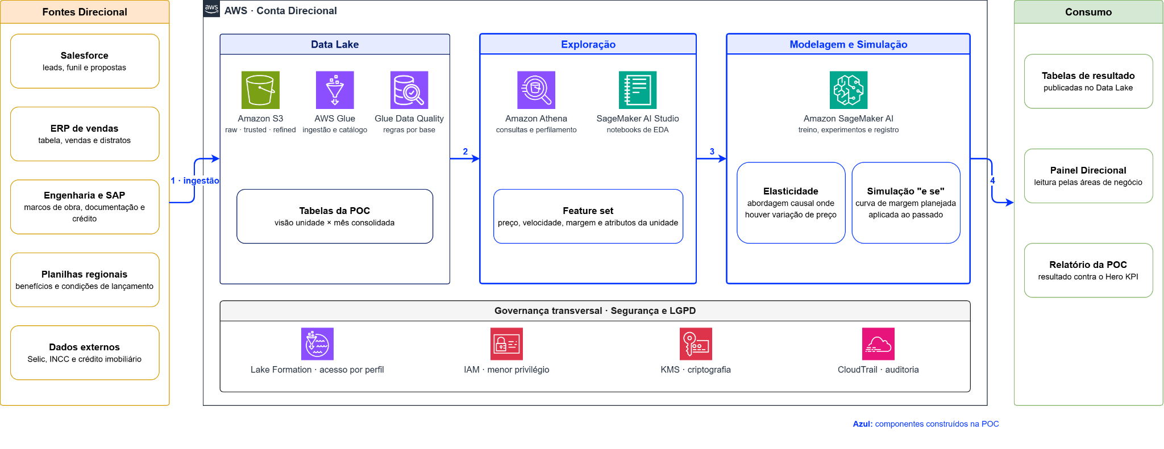
EMPOWERING PEOPLE THROUGH DATA
Arquitetura de Referência
LOUCOS POR DADOS APAIXONADOS POR GENTE
Notes:
Mensagem: nada de plataforma nova. A POC roda sobre o Data Lake AWS que a Direcional já está construindo, com serviços gerenciados e governança desde o início. O consumo dos resultados é feito pelo painel que a própria Direcional está entregando.
Pontos a confirmar: conta e região AWS; serviços já usados no Data Lake (Glue, Athena, Lake Formation); ferramenta do painel; se a POC roda em conta sandbox ou na conta do Data Lake.

Slide 13

Cronograma - 8 Semanas
A3DATA
Cliente
Frente 1 · Assessment de Dados (S1–S4) | Frente 2 · POC de Prova de Valor (S3–S8)
FASES
Kick-off, entrevistas & inventário das fontes
Análise exploratória & qualidade das bases
Veredito de viabilidade, Hero KPI & roadmap
Preparação da visão unidade × mês
Leitura do histórico & elasticidade
Simulação "e se" da margem planejada
Resultado, validação & entrega da POC
Direcional: acessos, entrevistas, dados históricos e validação dos resultados
K.O | S1 - S2 | S3 - S4 | S5 - S6 | S7 - S8
Planejamento detalhado a ser disposto nesta fase e continuamente atualizado mediante evolução das etapas
PLANEJAMENTO (KICK OFF)
As frentes correm em paralelo a partir da S3: a POC consome as bases já inventariadas e qualificadas pelo Assessment, sem aguardar o fechamento do diagnóstico.
◆ Marcos: Aceite do Assessment ao fim da S4 · Resultado e aceite da POC ao fim da S8. Semanas corridas a partir do kick-off; datas fechadas no planejamento.
© 2026 · A3DATA CONSULTORIA S/A.
LOUCOS POR DADOS APAIXONADOS POR GENTE

Slide 14
Equipe composta:
Tecnologia & Negócio
Consultor Líder de Projeto
Advisor CEO (pontual)
Engenheiro de Dados
C-Level, Sponsor, POs
Arquiteto de Soluções
Advisor COO (pontual)
Time de Dados & Analytics
Engenheiro de Machine Learning
Account Manager (pontual)
→ Recomendação para o negócio;
→ Otimização dos processos operacionais;
→ Novas perspectivas para novos insights.
INCUBAÇÃO
SQUAD
APOIO
CASOS DE USO
DADOS
CASOS x DADOS
SPRINTS
A3DATA CENTRO DE EXPERTISE
© 2026 · A3DATA CONSULTORIA S/A.
LOUCOS POR DADOS APAIXONADOS POR GENTE

Slide 15
EMPOWERING PEOPLE THROUGH DATA
Responsabilidades
Etapa | A3Data | Dados e BI Direcional | Negócio (Comercial e Planejamento) | Superintendência | O que precisamos da Direcional
Kick-off e plano | R | A | C | I | Pontos focais definidos e agenda das entrevistas
Acessos e inventário das fontes | R | A | I | I | Leitura no Data Lake e planilhas regionais na S1
Entrevistas de processo | R | C | C | A | Disponibilidade de regionais e superintendência
Análise exploratória e veredito | R | A | C | I | Esclarecer regras de negócio e dúvidas sobre as bases
Hero KPI e baseline | R | C | C | A | Atestar o baseline e o critério de valor da POC
Leitura histórica e elasticidade | R | C | C | I | Validar variáveis e resultados intermediários
Simulação "e se" da margem | R | C | C | I | Definir os limites de preço e margem a respeitar
Resultado e aceite da POC | R | C | C | A | Sessão de apresentação e aceite formal
LOUCOS POR DADOS APAIXONADOS POR GENTE
R = executa · A = aprova · C = consultado · I = informado
Notes:
Mensagem: a última coluna é a mais importante para esta reunião. Ela lista o que a Direcional precisa garantir para as 8 semanas acontecerem no prazo. Há um único aprovador por etapa.
Pontos a confirmar: quem representa a superintendência; se o aprovador do Assessment é o Marcos ou a superintendência.

Slide 16
EMPOWERING PEOPLE THROUGH DATA
Premissas
Dados e acesso
Acesso de leitura ao Data Lake, às fontes e às planilhas regionais liberado na S1
Perfil de acesso dedicado ao time A3Data, criado pela Direcional
A POC roda em conta AWS da Direcional, definida no kick-off
Dados pessoais de compradores pseudonimizados ou excluídos (LGPD)
Dados de concorrência e de mercado fornecidos pela Direcional
A qualidade e o histórico das bases são da Direcional; a POC trabalha com o dado como ele existe
Negócio e decisão
Comercial, Planejamento e regionais disponíveis 2 horas por semana
A superintendência atesta o Hero KPI, o baseline e o resultado final
Recorte (regional e empreendimentos) definido até o fim da S2
Aprovação humana: a POC não altera preço em nenhum sistema
Escopo, prazo e funding
Perguntas sem dado suficiente saem da POC no aceite do Assessment
Elasticidade só onde houver variação de preço no histórico
Atrasos de acesso, dados ou validação por parte da Direcional deslocam o cronograma na mesma proporção
Funding AWS confirmado antes do kick-off, com aceite formal dos entregáveis
LOUCOS POR DADOS APAIXONADOS POR GENTE
Notes:
Mensagem: as premissas protegem o prazo de 8 semanas e o valor da POC. As mais críticas são o acesso aos dados na S1, a disponibilidade do negócio em cocriação e o entendimento de que a qualidade e o histórico das bases são da Direcional.
Se o Assessment mostrar que uma pergunta não é respondida pelo histórico, ela sai da POC em comum acordo. Atrasos de acesso, dados ou validação deslocam o cronograma na mesma proporção.
Pontos a confirmar: conta AWS onde a POC roda; quem representa a superintendência; disponibilidade semanal do negócio.

Slide 17
EMPOWERING PEOPLE THROUGH DATA
Fora de Escopo
Previsão de vendas futuras e otimização de preço
Piloto em lançamento real (previsto para 2027)
Agente de IA e camada de IA generativa
Alteração automática de preços nos sistemas da Direcional
Integrações de escrita com Salesforce, ERP ou SAP
Desenvolvimento e evolução do painel da Direcional
Saneamento ou correção de dados nos sistemas de origem
Reconstrução de histórico que não exista nos sistemas, como a trilha de alteração de preço por unidade
Construção do Data Lake além das tabelas usadas na POC
Demais regionais e empreendimentos fora do recorte
Novos casos de uso além das perguntas priorizadas no Assessment
Compra de bases externas e dados pagos de concorrência
Produção, MLOps e sustentação após a entrega
Licenças de terceiros e consumo de nuvem não cobertos pelo funding AWS
Tudo o que ficar fora entra no roadmap com nova estimativa. Mudança de escopo ou de recorte após o aceite do Assessment segue controle de mudança.
LOUCOS POR DADOS APAIXONADOS POR GENTE
Notes:
Mensagem: deixar claro o que não entra evita a armadilha das POCs anteriores, de prometer muito e entregar pouco. Quase tudo aqui já está no roadmap, na ordem certa.
Pontos a confirmar: se a Direcional espera alguma visualização além das tabelas publicadas para o painel.

Slide 18



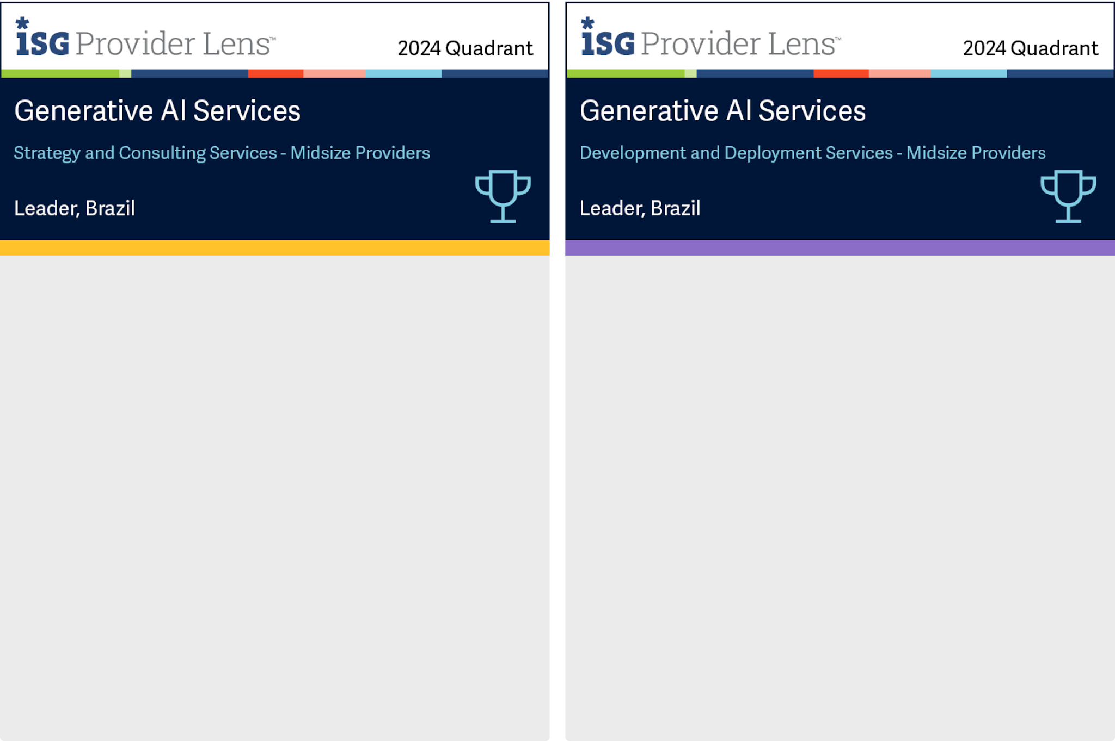
Contatos:
PAULO LAURENTYS
Diretor de Operações
paulo.laurentys@a3data.com.br
+55 (31) 9 9998-1983
MARCELO FANTINI
Chief Commercial Officer
marcelo.fantini@a3data.com.br
+55 (31) 9 9984-8500
ÍCARO ALMEIDA
Solution Architect
icaro.almeida@a3data.com.br
+55 (11) 9 96982-8622
Loucos por dados,
apaixonados por gente.

Slide 19
© 2026 · A3DATA CONSULTORIA S/A.
LOUCOS POR DADOS APAIXONADOS POR GENTE
A3DATA.COM.BR

